Slide 1
說故事時間~
—職場故事

Slide 2
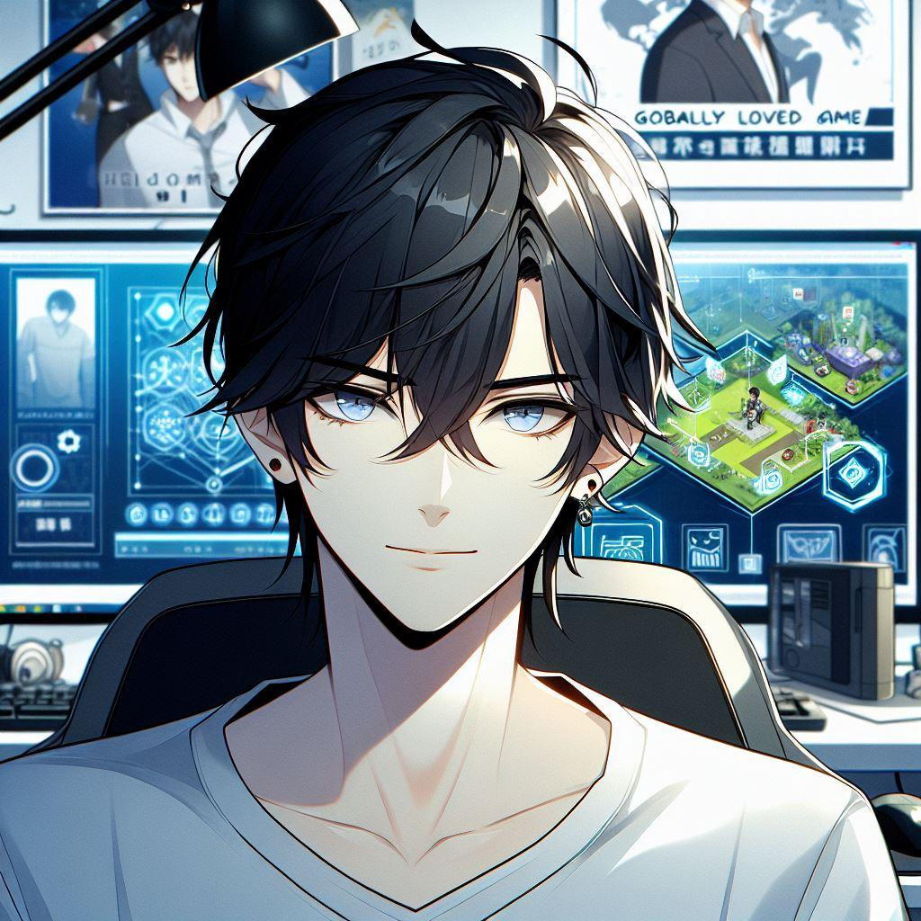
目標
Notes:
小林是一位精通技術且對遊戲開發充滿熱情的年輕人，目標是做出一款全球發行且大家都喜歡的遊戲。幫我根據這個段落生成可以代表內容的圖片(日本動漫風格)，讓我可以以看圖說故事的方式呈現這個故事。
其中小林頭髮是黑色的，略顯淩亂，給人一種悠閒的氛圍。一縷縷頭髮自然地垂在他的額頭和耳朵周圍。他的臉很年輕，有著尖銳的下巴和富有表現力的眼睛，瞳孔是傳達智慧和好奇心的淡藍色調

Slide 3
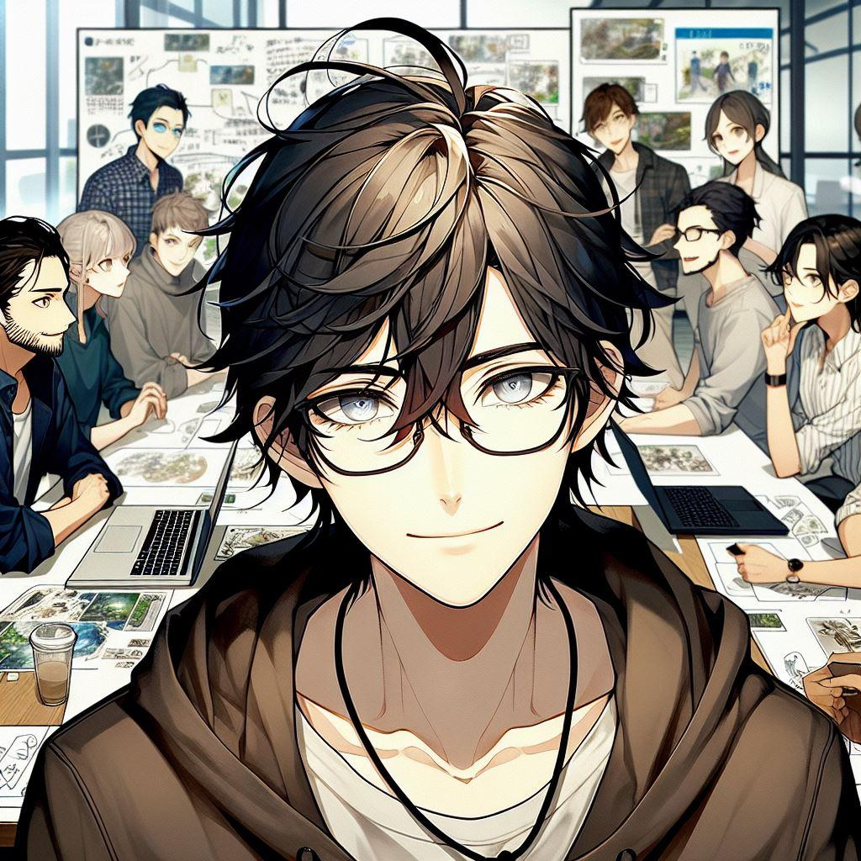
阻礙
Notes:
小林是一位精通技術且對遊戲開發充滿熱情的年輕人，但在進入職場後卻發現遊戲開發在也不是之前一個人可以隨心所欲開發的模式，而是要跟團隊相互溝通與討論後才會執行。幫我根據這個段落生成可以代表內容的圖片(日本動漫風格)，讓我可以以看圖說故事的方式呈現這個故事。圖片呈現小林在與團隊討論遊戲內容的樣子
其中小林頭髮是黑色的，略顯淩亂，給人一種悠閒的氛圍。一縷縷頭髮自然地垂在他的額頭和耳朵周圍。他的臉很年輕，有著尖銳的下巴和富有表現力的眼睛，瞳孔是傳達智慧和好奇心的淡藍色調

Slide 4
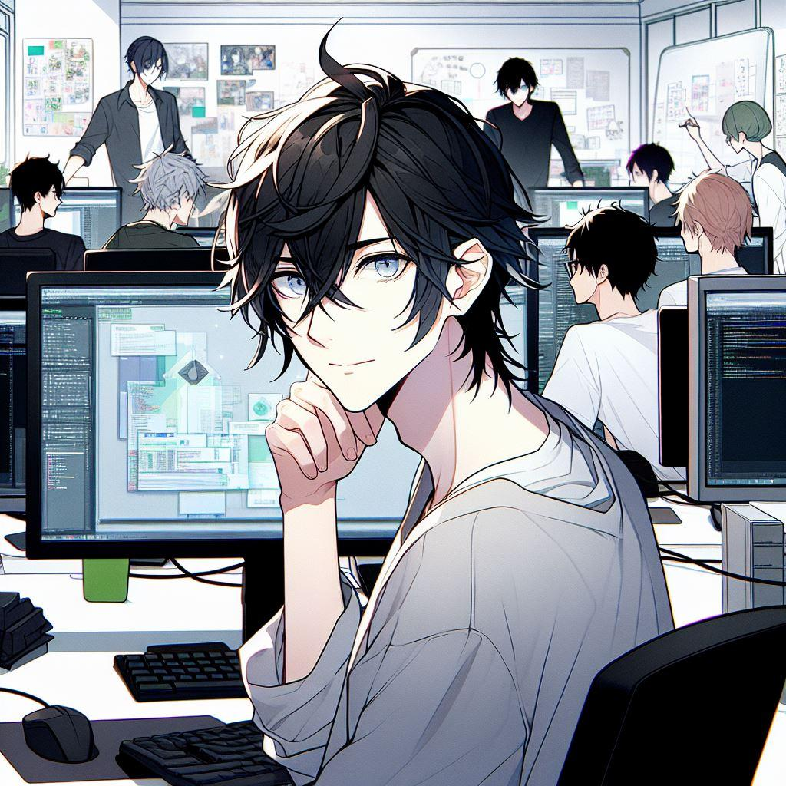
努力
Notes:
小林是一位精通技術且對遊戲開發充滿熱情的年輕人，但在進入職場後卻發現遊戲開發的模式從個人變成團體，所以努力地融入團隊。幫我根據這個段落生成可以代表內容的圖片(日本動漫風格)，讓我可以以看圖說故事的方式呈現這個故事。圖片呈現小林在與團隊一起開發遊戲的樣子
其中小林頭髮是黑色的，略顯淩亂，給人一種悠閒的氛圍。一縷縷頭髮自然地垂在他的額頭和耳朵周圍。他的臉很年輕，有著尖銳的下巴和富有表現力的眼睛，瞳孔是傳達智慧和好奇心的淡藍色調

Slide 5
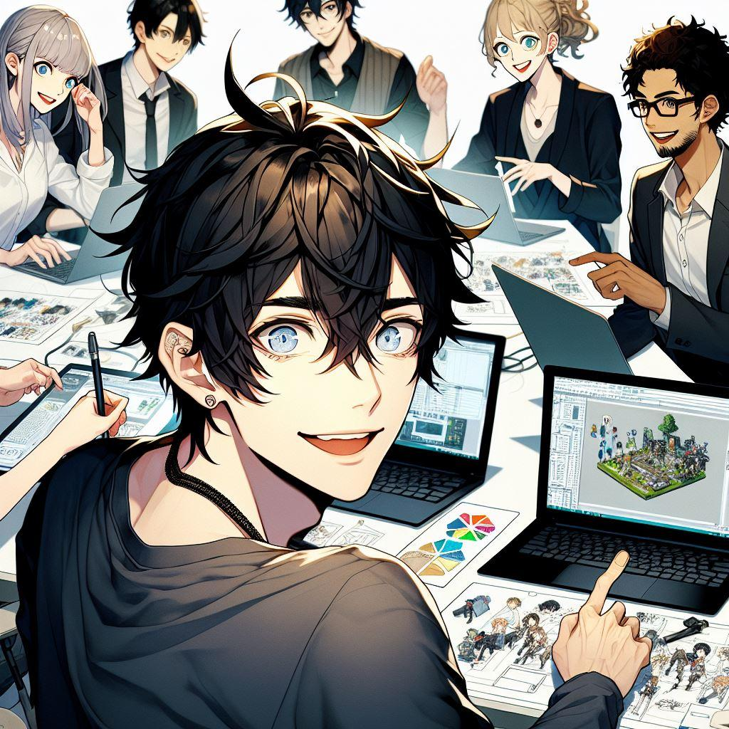
結果
Notes:
小林很快的融入開發團隊，跟大家一起開發著遊戲。幫我根據這個段落生成可以代表內容的圖片(日本動漫風格)，讓我可以以看圖說故事的方式呈現這個故事。圖片呈現小林融入遊戲開發團隊，大家一起開心地做著遊戲
其中小林頭髮是黑色的，略顯淩亂，給人一種悠閒的氛圍。一縷縷頭髮自然地垂在他的額頭和耳朵周圍。他的臉很年輕，有著尖銳的下巴和富有表現力的眼睛，瞳孔是傳達智慧和好奇心的淡藍色調

Slide 6
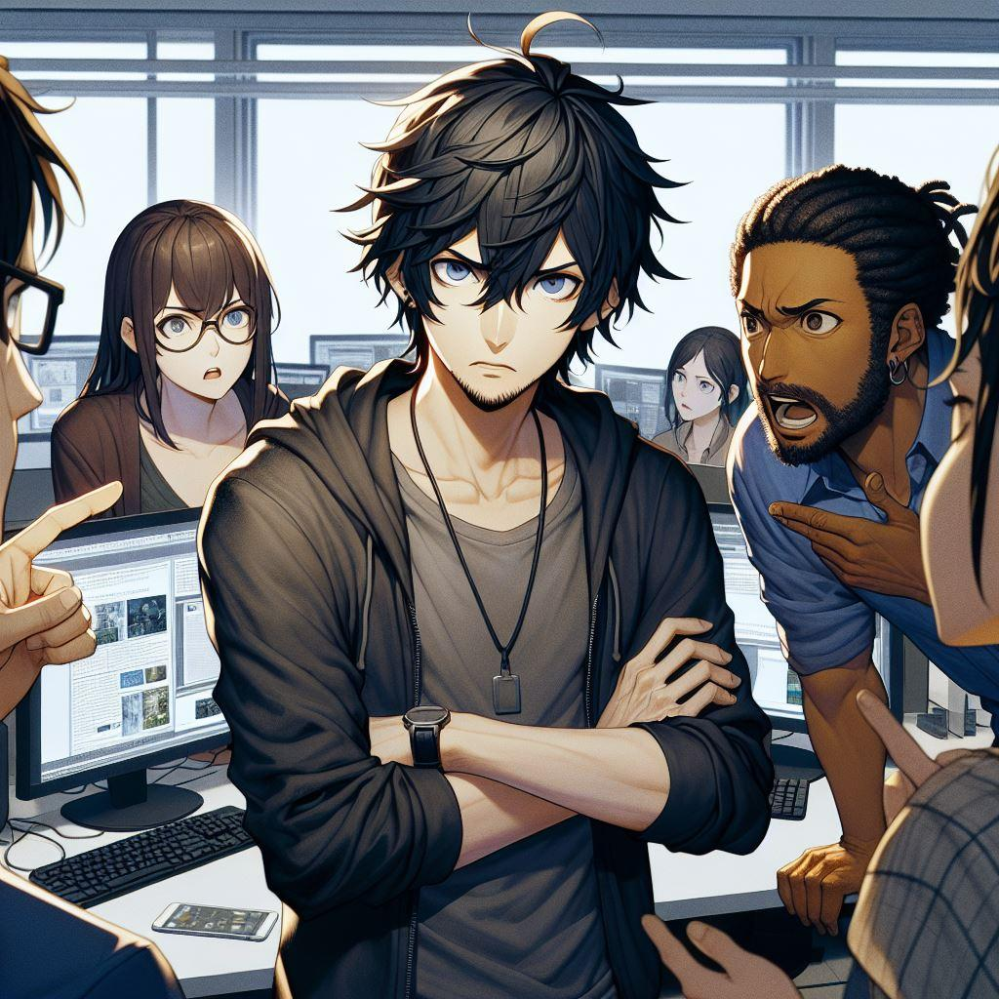
意外
Notes:
但遊戲開發到一個階段，小林根一些團隊成員有了開發想法上的衝突。幫我根據這個段落生成可以代表內容的圖片(日本動漫風格)，讓我可以以看圖說故事的方式呈現這個故事。圖片呈現小林跟團隊成員在遊戲開發的會議時有想法衝突，所以各自發表看法
其中小林頭髮是黑色的，略顯淩亂，給人一種悠閒的氛圍。一縷縷頭髮自然地垂在他的額頭和耳朵周圍。他的臉很年輕，有著尖銳的下巴和富有表現力的眼睛，瞳孔是傳達智慧和好奇心的淡藍色調

Slide 7
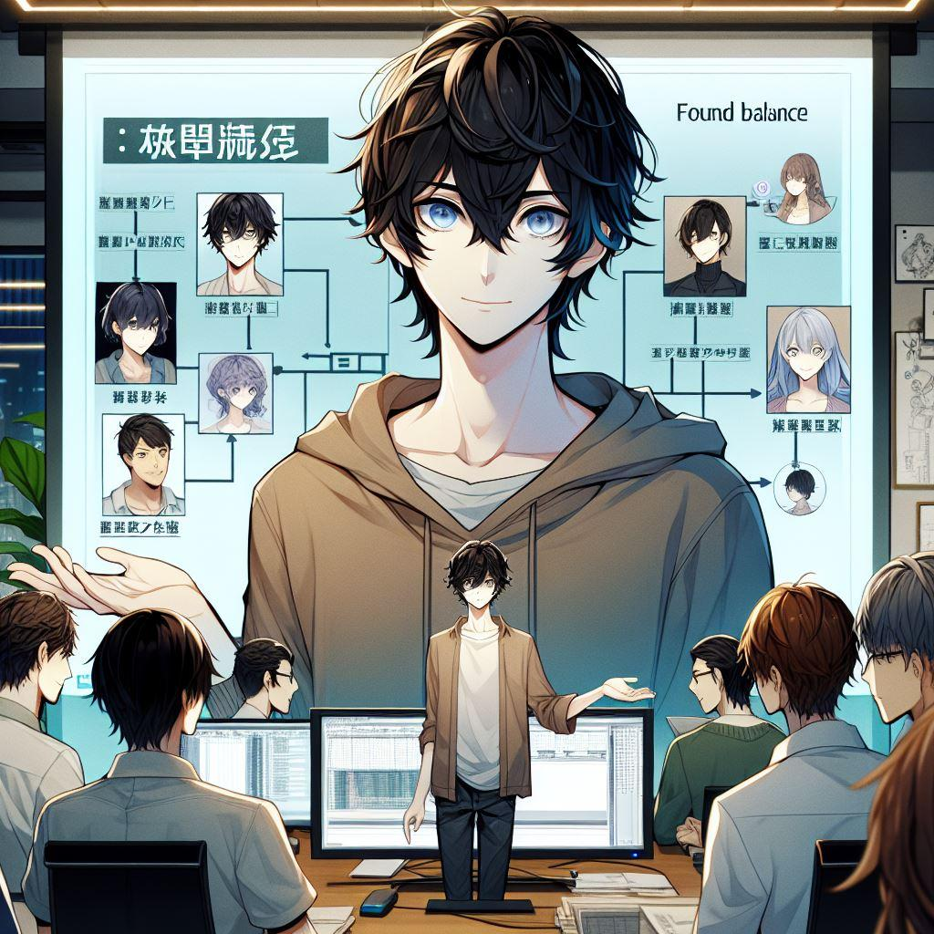
轉彎
Notes:
在多次的開會討論與協商後，小林跟團隊成員找到了平衡點。幫我根據這個段落生成可以代表內容的圖片(日本動漫風格)，讓我可以以看圖說故事的方式呈現這個故事。圖片呈現小林跟團隊成員在遊戲開發的會議上發表他們找到的平衡點
其中小林頭髮是黑色的，略顯淩亂，給人一種悠閒的氛圍。一縷縷頭髮自然地垂在他的額頭和耳朵周圍。他的臉很年輕，有著尖銳的下巴和富有表現力的眼睛，瞳孔是傳達智慧和好奇心的淡藍色調

Slide 8
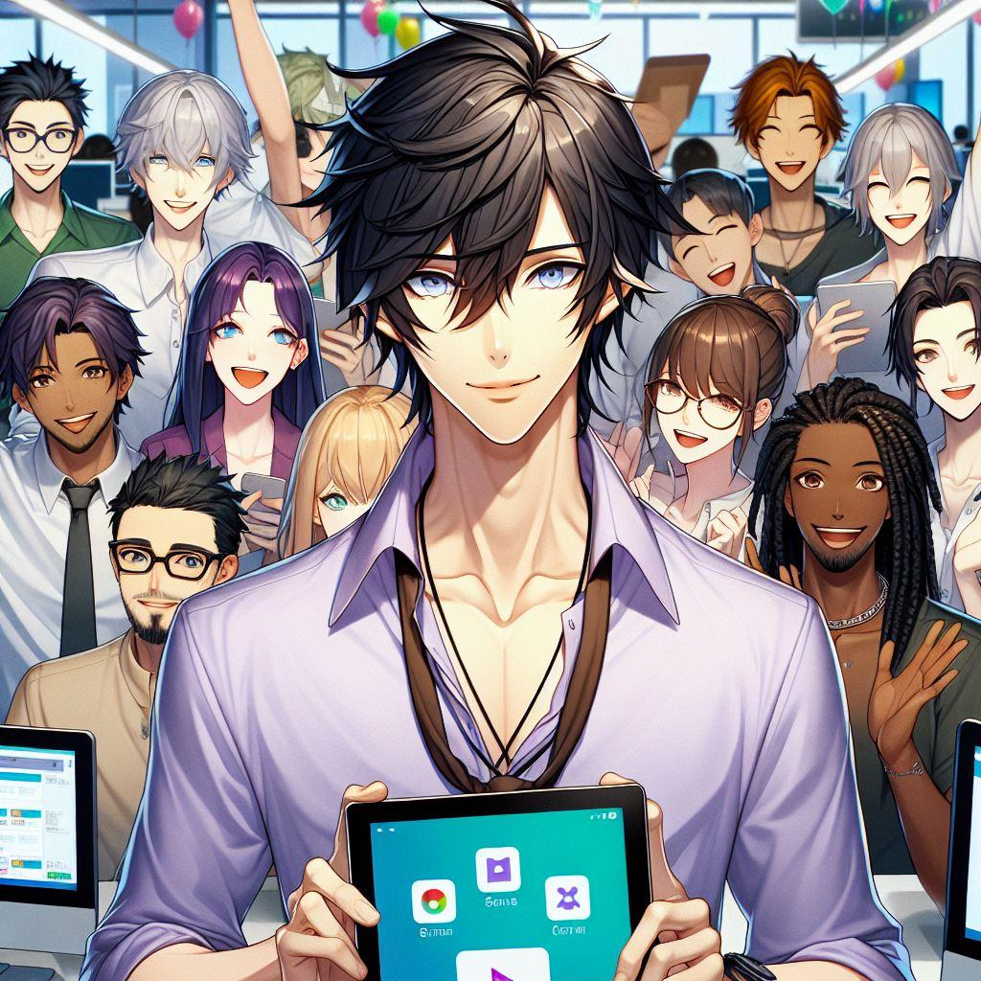
結局
Notes:
最後，他們完成了這款遊戲的開發，所以都很開心，正在慶祝著。幫我根據這個段落生成可以代表內容的圖片(日本動漫風格)，讓我可以以看圖說故事的方式呈現這個故事。圖片呈現小林跟團隊成員在一起開心的慶祝遊戲發行
其中小林頭髮是黑色的，略顯淩亂，給人一種悠閒的氛圍。一縷縷頭髮自然地垂在他的額頭和耳朵周圍。他的臉很年輕，有著尖銳的下巴和富有表現力的眼睛，瞳孔是傳達智慧和好奇心的淡藍色調

